Slide 1

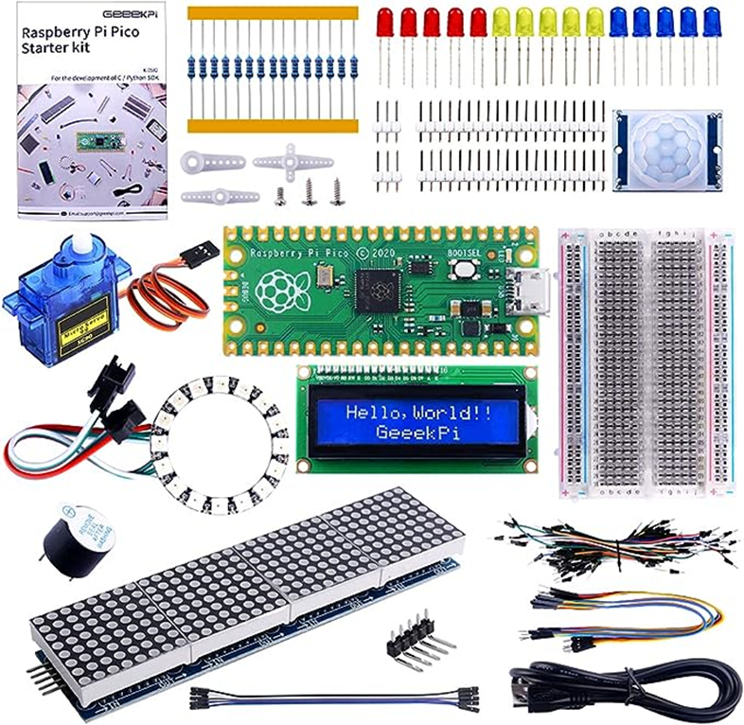


Atelier Raspi
Atelier N°10 La mini serre instrumentée
Logo du Raspberry Pico
Logo du MicroPython
L’atelier a pour valeurs, le partage, l’aide, la formation, le faire et construire ensemble à partir de l’expérience des participants

Slide 2
Atelier N°10 La mini-serre instrumentée
Etape 1 Le fonctionnement des plantes
Etape 2 Le fonctionnement des plantes
Etape 3 Le fonctionnement des plantes (pour ceux qui s’intéressent)
Etape 4 Le fonctionnement des plantes (pour ceux qui s’intéressent)
Etape 5 Le cahier des charges de la mini serre
Etape 6 Les composants de la mini serre
Etape 7 La nomenclature et les brochages
Etape 8 Le schéma électrique
Etape 9 Le regroupement des fonctions élémentaires
Etape 10 Préparation du positionnement des composants et des fils sur PCB
Etape 11 Une proposition de routage
GI1 Glossaire informatique1
GI2 Glossaire informatique2
GI3 Glossaire informatique3
GI4 Glossaire informatique4
GI5 Glossaire informatique5
GI6 Glossaire informatique6
GE1 Glossaire électronique

Slide 3
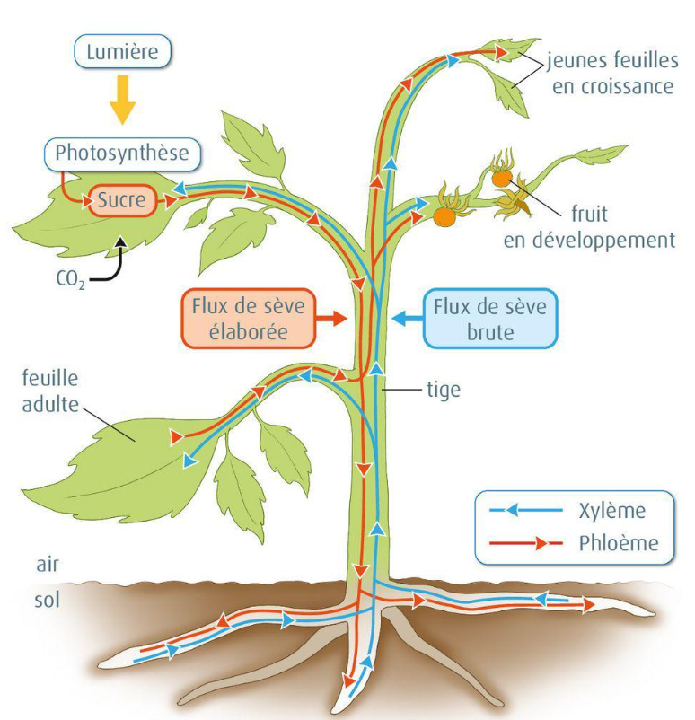
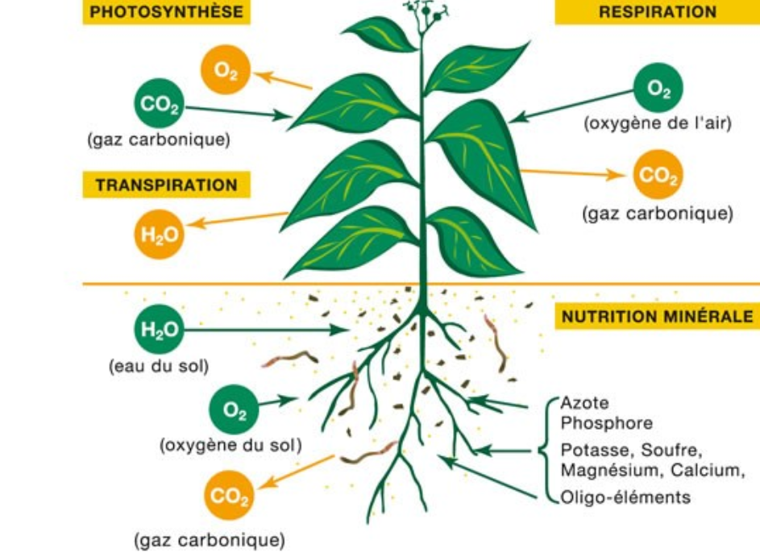
A10E1 Le fonctionnement des plantes
Les plantes vivent fixées au sol, elles se sont adaptées à leur environnement pour se développer, ce n’est pas comme un animal qui peut se déplacer, et se nourrir.
Une plante est organisée en système racinaire et système aérien, interconnectés par les tissus conducteurs.
La photosynthèse fournit matière organique et énergie, tandis que l’eau
et les nutriments proviennent du sol via les racines.

Slide 4
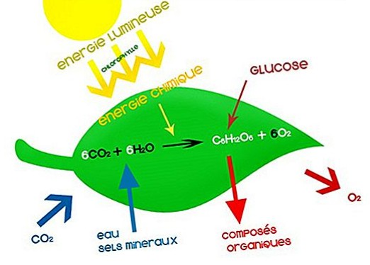
Quand une plante respire-t-elle ? Les plantes respirent en permanence, jour et nuit. Contrairement à la photosynthèse, qui ne se produit qu'en présence de lumière, la respiration cellulaire est un processus continu essentiel à leur survie.
Processus de respiration
Absorption d'oxygène (O2) et rejet de dioxyde de carbone (CO2) et de vapeur d'eau (H2O). Se déroule dans les mitochondries de toutes les cellules végétales. Inverse de la photosynthèse : la photosynthèse absorbe le CO2 et libère de l'O2, tandis que la respiration fait l'inverse.
Différences jour/nuit
Jour : La photosynthèse masque partiellement la respiration en absorbant du CO2 et en libérant de l’O2. Nuit : La photosynthèse s'arrête, la respiration devient plus évidente avec une absorption d'O2 et un rejet de CO2.
Facteurs influençant la respiration Température : Une température élevée augmente le taux de respiration. Disponibilité en oxygène : Influence la capacité respiratoire des racines et des organes internes. État de l'eau : Un sol trop humide peut réduire la respiration racinaire.
Structures respiratoires
Stomates : Petites ouvertures sur les feuilles pour les échanges gazeux. Lenticelles : Structures sur les tiges et racines permettant la respiration même lorsque les stomates sont fermés. En résumé, les plantes respirent en continu, mais la respiration est plus visible la nuit en l'absence de photosynthèse.
A10E2
Le fonctionnement des plantes

Slide 5
A10E3 Le fonctionnement des plantes (pour ceux qui s’intéressent)
Fonctionnement général d’une plante
Elles utilisent des mécanismes internes pour assurer leur nutrition, leur croissance et leur reproduction.
Voici les principaux éléments qui expliquent leur fonctionnement.
Organisation générale
Appareil végétatif aérien: tige, feuilles, bourgeons.
Appareil racinaire: racines et racine principale souvent avec des poils absorbants.
Organes reproducteurs: fleurs et fruits contenant les graines (chez les angiospermes).
Tissus conducteurs: xylème (transport de la sève brute, eau et sels minéraux)
et phloème (transport de la sève élaborée, sucres).
Autotrophie et photosynthèse
Les plantes utilisent la lumière, le CO2 et l’eau pour fabriquer des glucides
(principalement du glucose) via la photosynthèse.
Pendant la photosynthèse, elles rejettent de l’oxygène dans l’atmosphère.
Les chloroplastes des cellules chlorophylliennes permettent cette conversion énergétique.
Absorption et nutrition
Les racines absorbent l’eau et les minéraux du sol. La zone pilifère (poils absorbants) augmente
fortement la surface d’échange. Les mycorhizes (association avec des champignons) augmentent encore
l’absorption d’eau et de sels minéraux en élargissant la surface de contact racine-sol.
Le système racinaire assure aussi l’ancrage et la stabilité face au vent.

Slide 6
A10E4 Le fonctionnement des plantes (pour ceux qui s’intéressent)
Transmission et distribution des ressources
Le xylème transporte la sève brute (eau et sels minéraux) des racines vers les parties aériennes.
Le phloème transporte la sève élaborée (principalement des sucres comme le glucose et le saccharose) des feuilles vers le reste de la plante.
La circulation des deux types de sève se fait dans des faisceaux cribro-vasculaires répartis dans la plante.
Croissance et développement
La croissance se fait grâce à des méristèmes (zones de division cellulaire) situés à l’apex des racines et des tiges, et à proximité des bourgeons.
L’élongation et la différenciation cellulaire permettent la formation des organes: racines, tiges, feuilles, fleurs.
Les organes aériens se développent par répétition de phytomères (unités tige-feuille-bourgeon).
Le développement est régulé par des phytohormones (par exemple l’auxine) et modulé par des facteurs environnementaux (lumière, gravité, humidité).
Réponses aux conditions environnementales
Phototropisme: croissance orientée vers la lumière, pilotée par des gradients d’auxine.
Gravitropisme: orientation qui suit la gravité, influençant croissance des tiges et racines.
Les plantes adaptent aussi leur physiologie (par exemple des feuilles plus petites ou podées dans les environnements très secs) pour limiter les pertes d’eau.
Reproduction et dissémination
La reproduction peut être sexuée (graines dans des fruits issus de fleurs) et parfois asexuée.
Les angiospermes produisent des graines dans un ovaire qui devient fruit; les graines peuvent être protégées et dispersées par divers moyens (animaux, vent, eau).

Slide 7
A10E5 Le cahier des charges de la mini serre
Qu’est ce que l’on doit gérer:
Pour l’eau -> dans le pot de fleur
-> dans l’air
Pour la température de l’air de la serre
Pour la lumière-> quelle lumière
-> pour le cycle jour/nuit
Capteur d’humidité
Réservoir d’eau
Pompe a eau
Niveau d’eau
- Capteur d’humidité de l’air
- Brumisateur
- Capteur de température de l’air
Ventilateur
Ouverture trappe
Lampes LED type soleil (toutes les longueurs d’ondes)
Capteur de lumière
- Horloge temps réel
- Pour interagir avec nous,
Un écran d’affichage
Des boutons poussoirs
Des Leds de signalisation

Slide 8
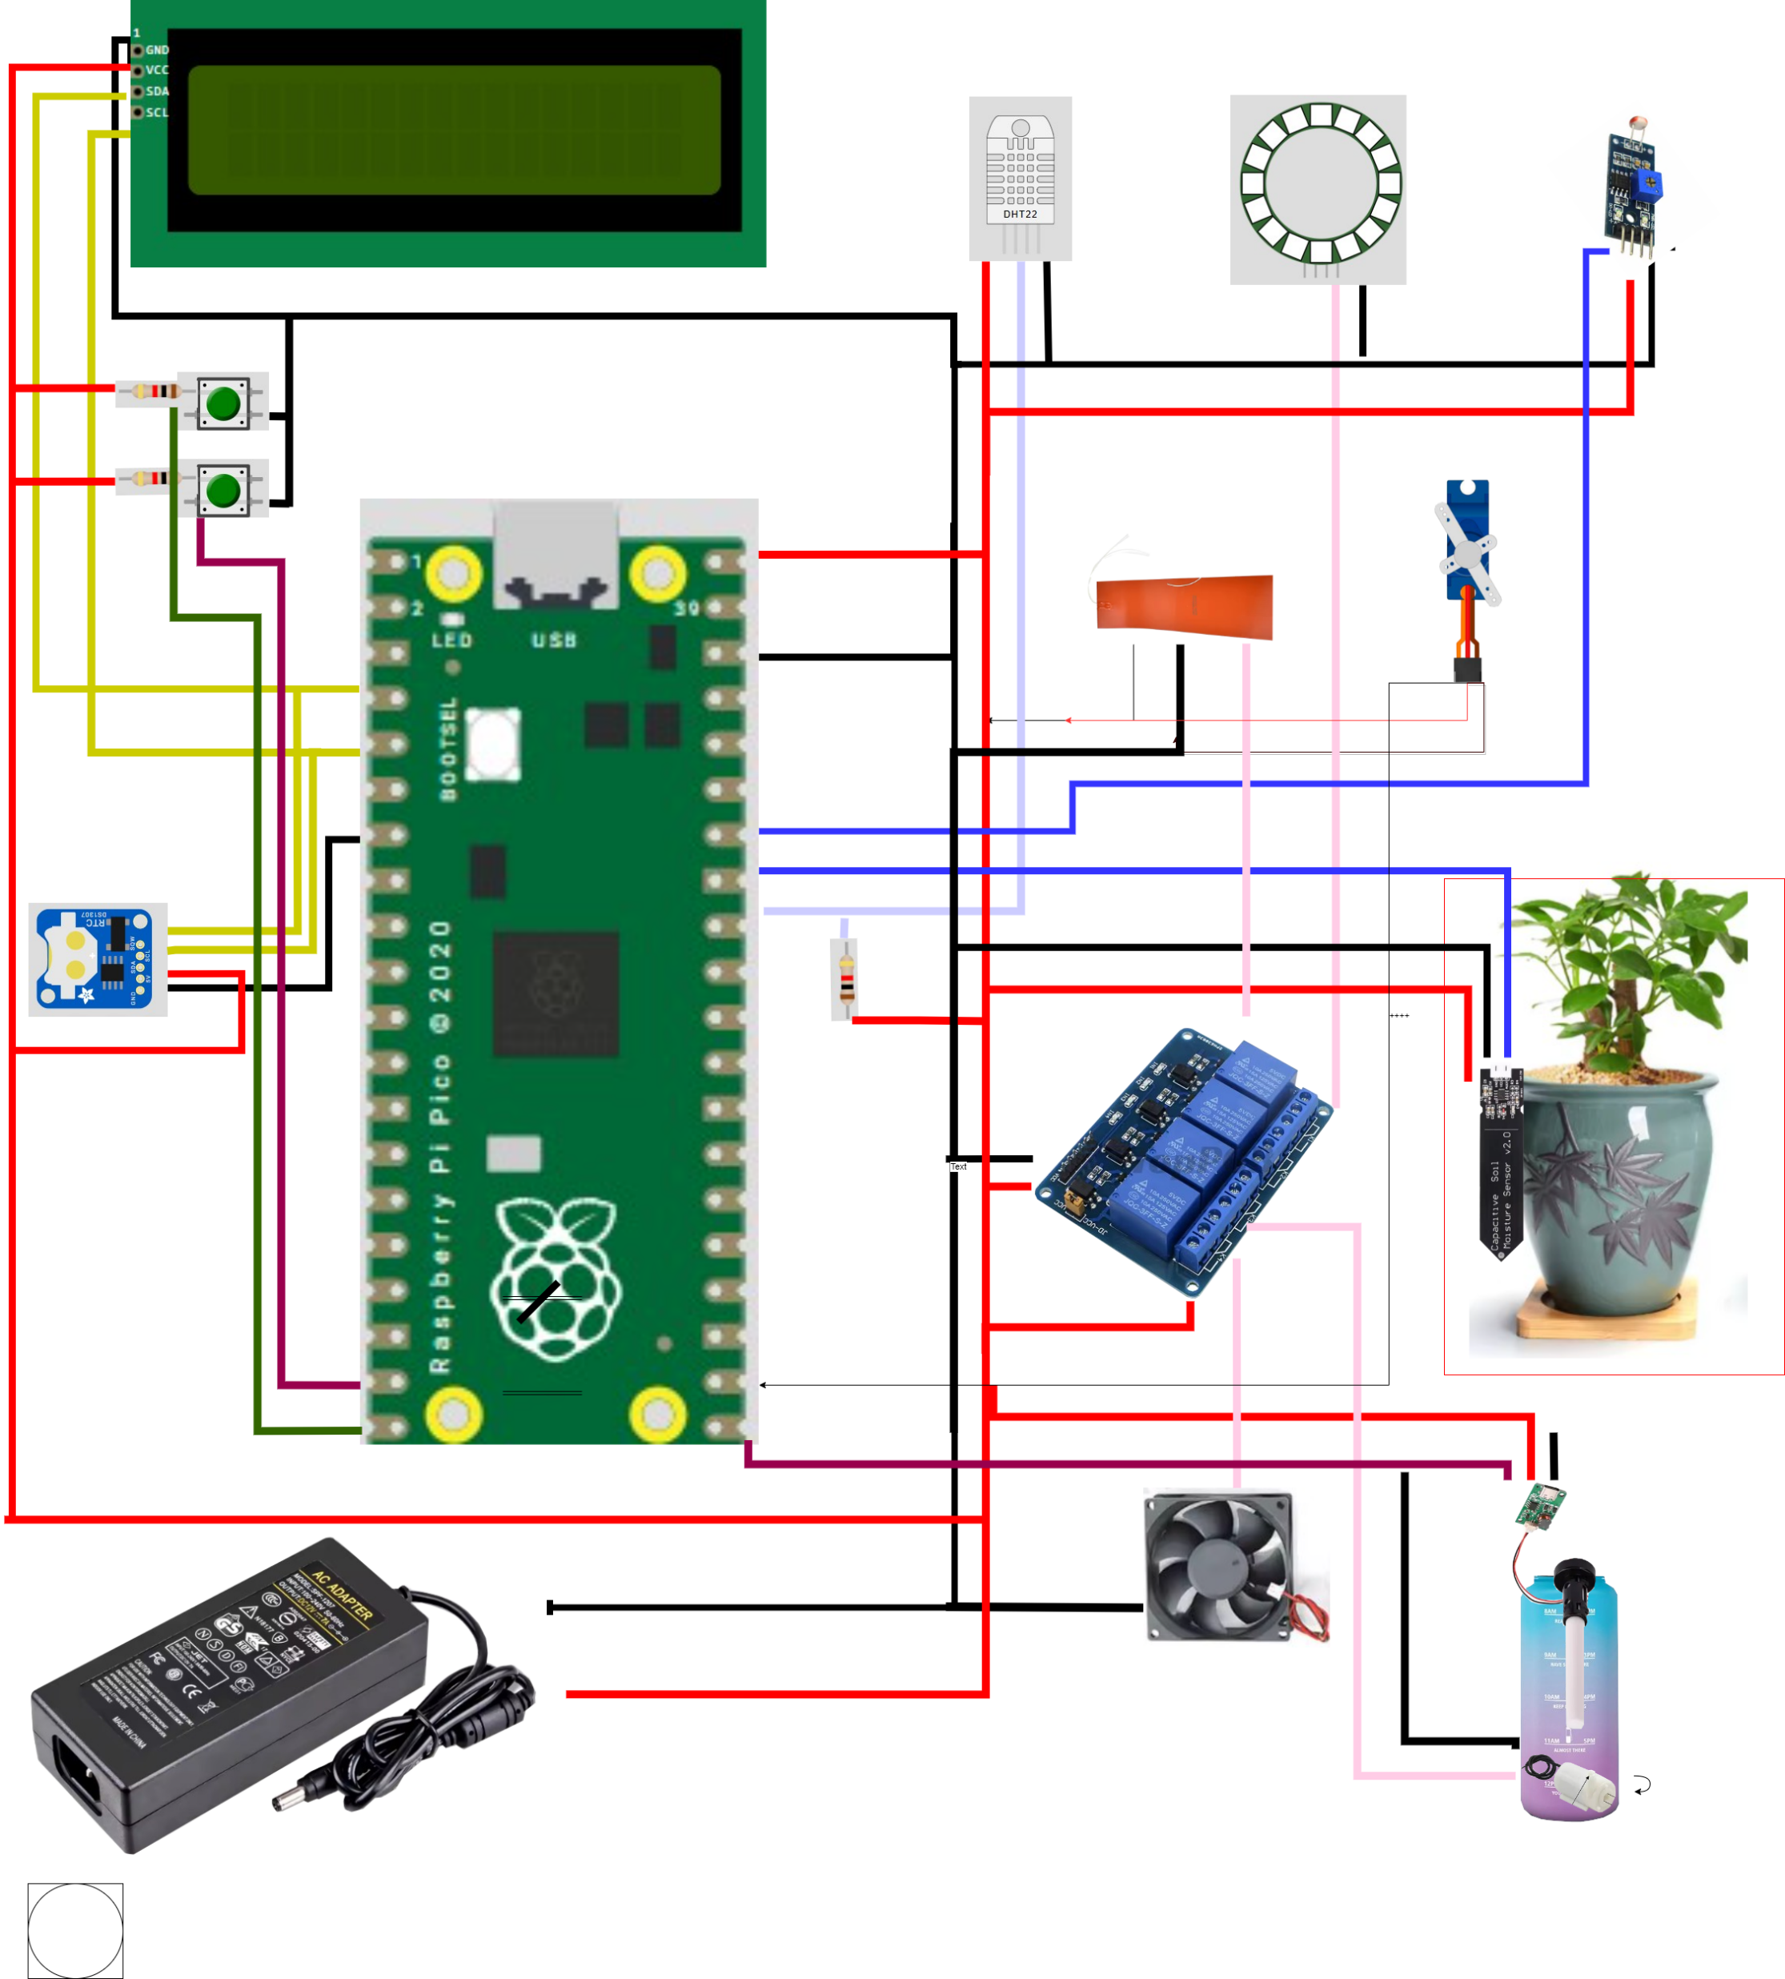
A10E6 Les composants de la mini serre
Capteur de température
de l’air et Capteur d’humidité
Un écran d’affichage
Des boutons poussoirs
Des Leds de signalisation
Lampes LED type soleil et
capteur de lumière
Ouverture trappe
Resistance de
chauffage air
Horloge temps réel
Carte relais
Capteur d’humidité sol
Brumisateur
Réservoir d’eau
Pompe a eau
Niveau d’eau
Bloc alimentation
Ventilateur

Slide 9
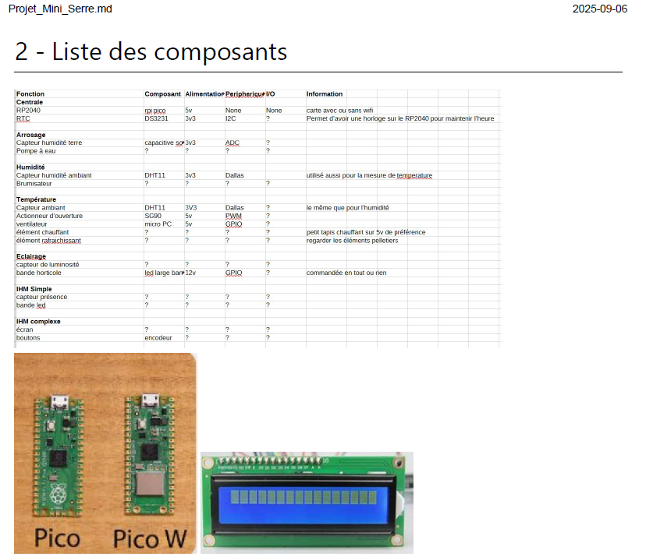
A10E7 Nomenclature et brochages

Slide 10
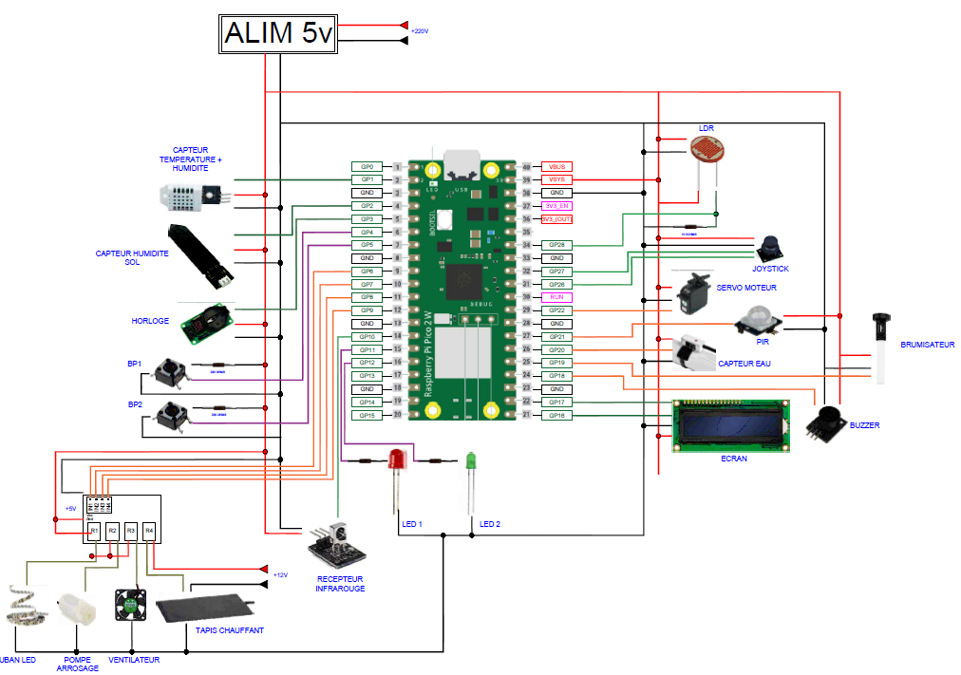
A10E8 Shéma électrique
A quoi sert le capteur de mouvement PIR

Slide 11
A10E9 Le regroupement des fonctions élémentaires (étapes) et du PCB
Les fonctions:
Programme de gestion des entrées IHM (interface homme machine) et modifications des paramètres
Gestion du capteur humidité de l’air et commande du brumisateur, du ventilateur et du servo moteur
Gestion du capteur d’humidité du sol et commande de la pompe a eau, gestion du niveau d’eau
Gestion du capteur de température du pot de fleur et commande de chauffage du pot
Gestion de l’horloge temps réel et de la lumière (bande led) et du capteur de lumière
Le PCB :
1) Affichage boutons et leds
2) Le Pico et connectique
3) Les relais

Slide 12
A9E10 Préparation du positionnement des composants et des fils sur PCB
L’objectif est de positionner les composants sur un PCB et préparer leurs interconnexions.
Le PCB perforé est au pas de 2,54mm
L’exercice va se faire sur une feuille quadrillée au pas de 5mm, après on compotera le nombre de pastilles de cuivre
Pour poser les connecteurs et composants.
Pour les débutants, on va câbler une led et un Bouton poussoir avec une pile… voir présentation 1

Slide 13
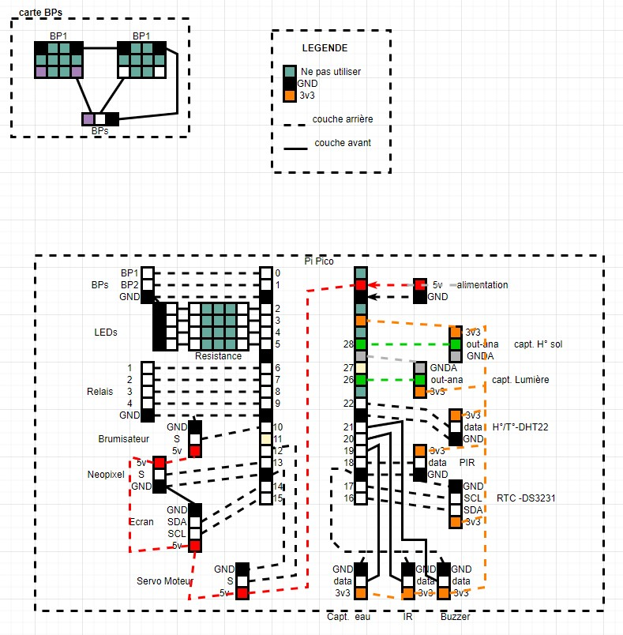
A9E11 Une proposition
de tracé des pistes.
Routage de PCB
Le routage de PCB (Printed Circuit Board)
est une étape cruciale dans la conception
et la fabrication des produits électroniques.
Il consiste à créer des chemins (liaisons) pour
que les signaux électriques circulent d’un
composant à l'autre sur une carte de circuit
imprimé.
Ici, cela permet de préparer le câblage du
PCB perforé sur lequel on viendra positionner
les composants, les supports, les connecteurs
et souder les straps (fils de liaison).

Slide 14
GI1 Glossaire informatique1
Instruction du langage : ne nécessite pas d’importer de module pour les utiliser
print(‘Bonjour’) : affiche Bonjour sur la console du PC
While test : Boucle tant que test est VRAI
import : pour importer des modules contenant des fonctions
import time : permet d’appeler les fonctions relatives au temps
time.sleep( x ) : arrête l’exécution du programme pendant x secondes
import machine : module contenant les fonctions permettant d’agir sur les périphériques du pi pico
from : pour simplifier l’écriture on importe certaines fonctions directement dans une variable à l’aide de « from »
from machine import Pin : permet d’accéder à la fonction Pin du module machine uniquement.
ma_led_verte = Pin( n, Pin.OUT ) : permet d’indiquer comment on souhaite utiliser un GPIO,
ici on a configuré le p I/O N° n en sortie tout ou rien
ma_led_verte.Toggle() : inverse l’état de l’I/O associé à la variable.
Ici l’IO n passera de l’état haut (+3.3v) à l’état bas (0v) ou inversement
# : En début de ligne permet d’écrire un commentaire, ce qui est écrit n’est pas une instruction et donc n’est pas pris
en compte par le programme.
Variable A=A+1 ->Nouvelle valeur = ancienne valeur+1 , peut s’écrire A+=1
print (‘’ texte ’’, A), input (‘’texte’’, B)
Opérateurs: +,-,*,/,%, Données: int(), float(), str(), bool()=True or False
06/11/2023
Atelier Raspi N°2 Novembre 2023
14
14

Slide 15
GI2 Glossaire informatique2
Liste -> Création d’une liste, liste_de_noms =[‘Toto’, ‘Hubert’, ‘Jacques’, ‘Philippe’]
liste_quelconque = ['Toto', 1, 'Philippe', 4,5,6]
print (‘Nombre d’articles dans la liste : ‘, len(liste_quelconque))
for items in liste_quelconque:
print (items) -> parcours la liste et imprime chaque item de la liste
Dictionnaire-> liste d’éléments sous la forme d’une paire key:valeur.
N = {‘voiture’:‘4 roues’, ‘moto’:’2 roues’}
On accède à la valeur d’un key en l’utilisant comme index (clé de recherche):
print(N[‘voiture’]) -> ‘4 roues’
Fonction-> def nom_de_ma_fonction(args) :
on peut ensuite l’appeler dans un programme avec: nom_de_ma_fonction()
Module-> from machine import Pin -> importe la fonction Pin du module machine
P0 = Pin(0, Pin.OUT) -> on paramètre le GPIO 0 en sortie
P0.value(1) -> on lui donne la valeur 1 ou état « haut »

Slide 16
GI3 Glossaire informatique 3
Boucles
for degree in range(0,180,1):
XXXXX -> la variable degree vat varier de 0 à 180 avec un pas de 1, pour chaque
valeur de cette variable, XXXX sera exécuté
global ma_variable -> permet d’avoir accès à ma_variable du programme principal dans la def d’une fonction
def ma_fonction():
global ma_variable
print( ma_variable)
ma_variable += 2
return ma_variable
Return ma_variable -> permet de donner au reste du programme la nouvelle valeur de ma_variable
ou d’une nouvelle variable si creée dans la fonction

Slide 17
GI4 Les fonctions du module time
time.ticks_ms() -> donne le temps présent en ms
time.ticks_diff(ticks1, ticks2) -> donne la différence entre ticks1 et 2
time.sleep (2) -> met un délai de 2 secondes
utime travaille comme time mais en ms
utime.sleep (100) -> met un délai de 100ms

Slide 18
GI5 Glossaire informatique 3
Les tests:
l'instruction if...else permet d'exécuter un bloc de code en fonction de la véracité d'une condition,
où le corps de l'instruction if s'exécute si la condition est vraie,
et le corps de l'instruction else s'exécute si elle est fausse,
avec une indentation pour définir les blocs de code.
Dans la suite des instructions du programme,
On arrive à un test
Exemple:
Dans le programme A=2
If A >10:
print(‘A supérieur à 10’)
else:
print (‘A inférieur à 10’)
On continue d’exécuter les instructions qui suivent
test
Si test est Nok
Si test est ok
On fait cela
On fait ceci
On continue la suite des instructions

Slide 19
GI6 Les fonctions du module PWM
Fonctions utilisées:
servoPinPan = PWM(Pin(16)) # servoPinPan est un objet, initialise le Pin GPIO 16 en sortie PWM
servoPinPan.freq(50) # Initialise la fréquence des signaux carrés à 50Hz soit 20ms
servoPinPan.duty_u16(int(newDuty)) # duty_u16 est le rapport cyclique entre le temps du signal carré haut sur sa période, new duty est une variable, le max est à 65535.
servoPinPan.deinit() # réinitialise le PWM
servoX.duty_ns(pulseDX) #commande le rapport cyclique du PWM en nanosecondes suivant la variable pulseDX de l’objet servoX

Slide 20

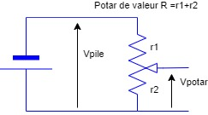
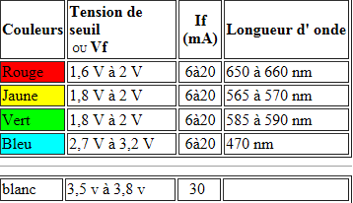


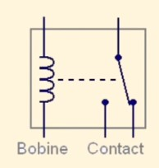
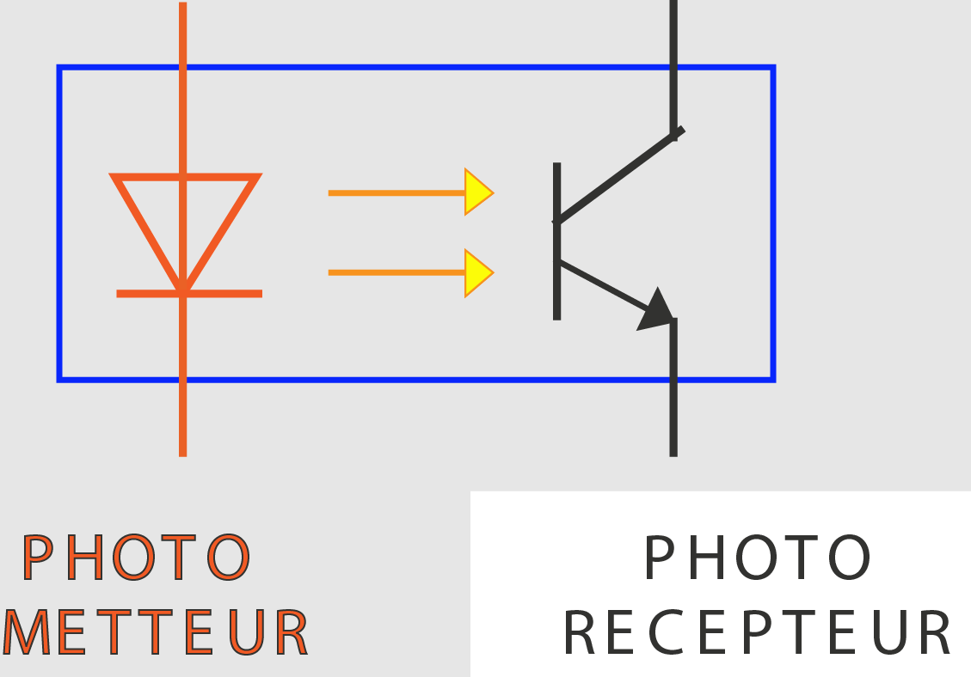
GE1 Glossaire électronique
Symbole de la diode LED
Pile
Résistance
Vpotar=Vpile* r2/(r1+r2)
BP
Condensateur
de filtrage signal
Pièce qui vient couper
le faisceau lumineux IR
Condensateur
Chimique, réserve d’énergie
E
Schéma électrique du relais

